Slide 1
<!--Inteligencia Artificial-->
Software Inteligente {
<Por="Álvarez Peréz Jesús Eduardo"/>
<Por="Corral Trigueros Leonardo"/>
<Por="Lutz Barrietos Daniela Fernanda"/>
<Por="Mendéz Arámbula Raúl Armando"/>
<Por="Rodriguez Ríos Alberto"/>
}

Slide 2
IMPORTANCIA
Estudios científicos documentan fluctuaciones alarmantes en las poblaciones tras capturas récord de 538,669 toneladas en 2007-2008 que colapsaron a 88,000 toneladas en 2012, vinculado a sobrexplotación y fluctuaciones climáticas.
El problema es impulsado por la demanda de esta actividad cuyo 85% de las capturas se destina a la producción de harina de pescado, generando tensiones entre los intereses económicos inmediatos y la preservación del recurso a largo plazo.

Slide 3
OBJETIVO
Desarrollar un sistema predictivo que utilice datos históricos de variables ambientales clave para la presencia de la especie de sardina del Pacífico.
Este enfoque alternativo permitiría anticipar movimientos poblacionales y zonas de concentración, beneficiando la conservación de la especie.

Slide 4
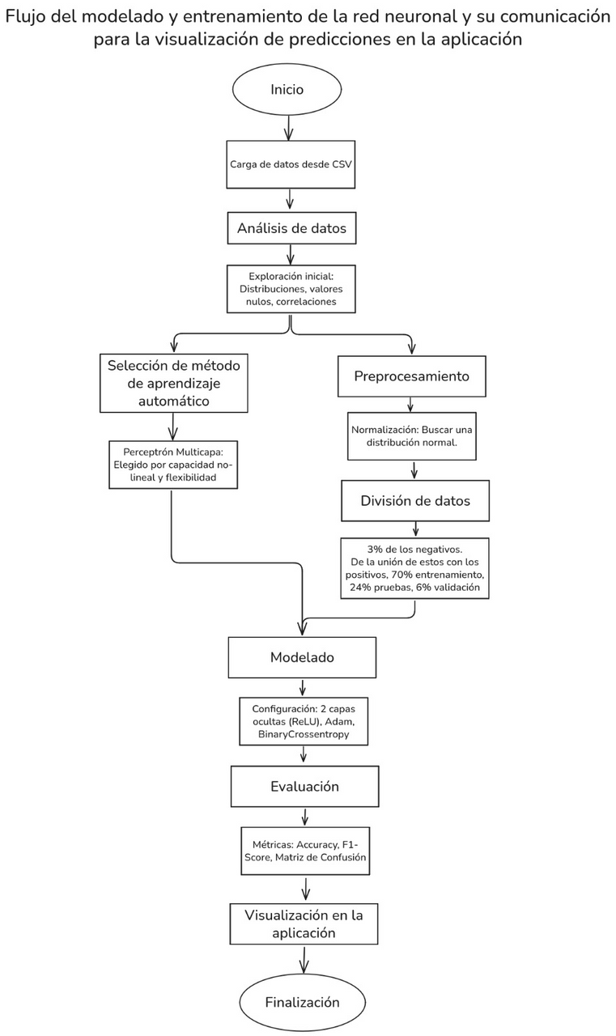
FLUJO DEL PROGRAMA
Flujo que muestra las acciones principales que llevamos a cabo a la hora de modelar y entrenar nuestra red neuronal.

Slide 5
Herramientas tecnológicas empleadas
Únicamente se utilizaron recursos computacionales:
Redes neuronales en Python.
Biblioteca imblearn.
Biblioteca Keras.
Biblioteca scikit-learn.
Framework Django
Biblioteca matplotlib.
HTML, javascript, entre otros.

Slide 6
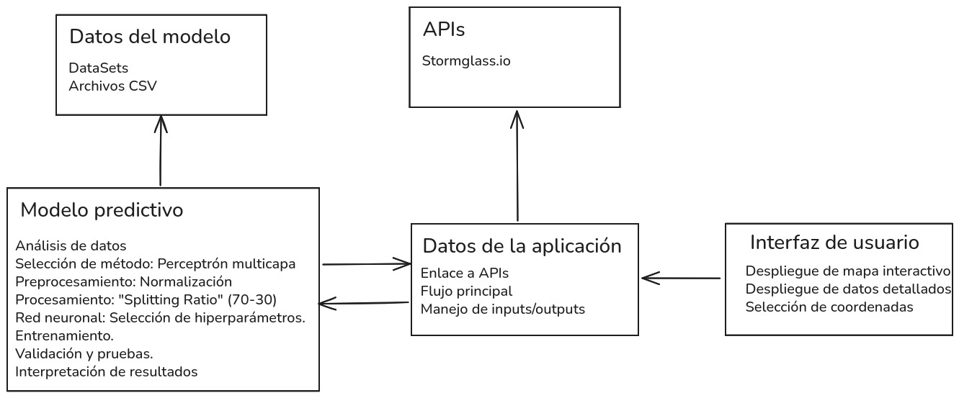
Especificación técnica de la propuesta

Slide 7

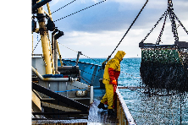
Ejes transversales
Sustentabilidad y sostenibilidad.
Tecnologías emergentes.

Slide 8
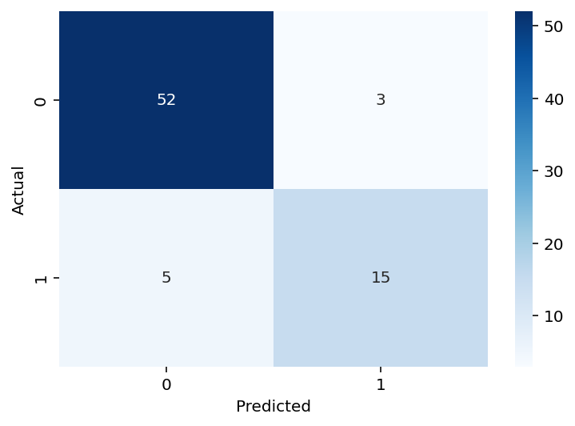
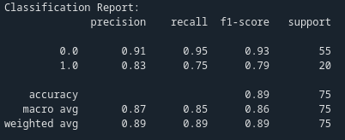
MATRIZ DE CONFUSIÓN Y REPORTE DE CLASIFICACIÓN
Dado un umbral de 0.6, balanceamos los falsos positivos y negativos, y aumentamos el recall

Slide 9
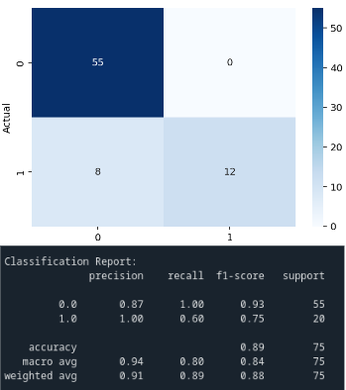
MATRIZ DE CONFUSIÓN Y REPORTE DE CLASIFICACIÓN
Derivado de un umbral de 0.8 en lugar del clásico 0.5, logramos disminuir los falsos positivos muy significativamente.
}

Slide 10
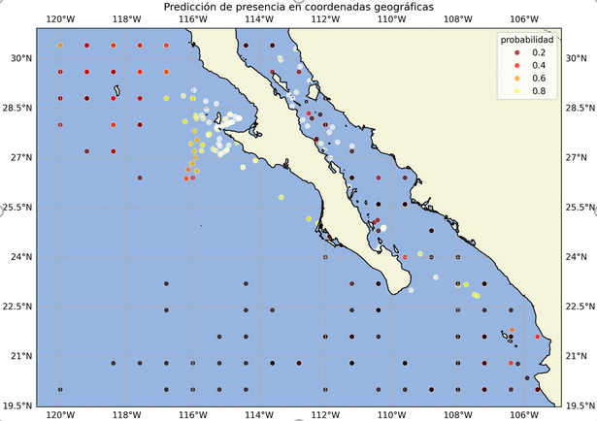
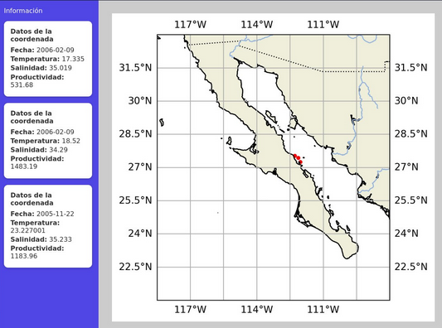
IMÁGENES DE RESULTADOS

Slide 11
<!--Lobos Marinos-->
Gracias {
}

